Slide 1
網路概論 (OSI 7 層)
林哲正

Slide 2
網路背景知識簡介
Network 與 Internet的定義
Internet 是 Internetwork 的意思
National 與 International 的不同
State與 Interstate 的不同
人類社會是先有 network 還是 Internet?
但現今network 與 internet 已不清楚分別了

Slide 3
網路概論
通訊協定 (Protocol): 一組規則，用以規範電腦間的通信行為，類似交通規規範用路人車的使用道路的行為。
常見的協定
IP: Internet Protocol (Layer 3 protocol)
HTTP: Hyper Text Transfer Protocol (Layer 7 protocol)
FTP: File Transfer Protocol (Layer 7 protocol)
DNS: Domain Name System (Layer 7 protocol)
TCP: Transmission Control Protocol (Layer 4 protocol)
UDP: User Datagram Protocol (Layer 4 protocol)
Ethernet (乙太)網路: (Layers 1 and 2 protocol)
什麼是 網路的 Layer (層)?
為什麼網路要分層?
ISO 制定了 7 層的網路架構，是目前最常見的網路分層架構，為所有講述網路科技的基礎

Slide 4
ISO 的7 層網路架構
是目前最常見的網路分層架構，為所有講述網路科技的基礎，架構如下:
為什麼要分層?
User 在哪一層?
網路偵錯要先從哪一層偵錯?
7 應用層 (Application Layer)
6 表達層 (Presentation Layer)
5 會談層 (Session Layer)
4 傳輸層 (Transport Layer)
3 網路層 (Network Layer)
2 資料聯結層 (Data Link Layer)
1實體層 (Physical Layer )

Slide 5
通信框架
User (Source)
User (Destination)
7 應用層 (Application Layer)
6 表達層 (Presentation Layer)
5 會談層 (Session Layer)
4 傳輸層 (Transport Layer)
3 網路層 (Network Layer)
2 資料聯結層 (Data Link Layer)
1實體層 (Physical Layer )
7 應用層 (Application Layer)
6 表達層 (Presentation Layer)
5 會談層 (Session Layer)
4 傳輸層 (Transport Layer)
3 網路層 (Network Layer)
2 資料聯結層 (Data Link Layer)
1實體層 (Physical Layer )

Slide 6
Layer 1 實體層 (Physical Layer )
材料
電導體
光纖 (Fiber)
空氣 (電波，無線傳播)
訊號
編碼: 如何將物理訊號轉換為電腦可以接受的資料 (0 與 1)，
(電) 5V => 1; 0V => 1 ;
(光): 亮=>1; 不亮 => 0;
(電波) 高頻 => 1; 低頻 => 0;
轉換: 不同的通訊材料間訊號的轉換，例如:
光 電 電波 電 電波 光
實體接線

Slide 7
Layer 2: 資料聯結層 (Data Link Layer)
確保點對點 (point-to-point)的聯接的資料的正確性
何謂點對點?
以機場為例: 小港→ 邁阿密
NY (點)
LA (點)
桃園(點)
MIA (點)
小港 (點)

Slide 8
Layer 3 網路層 (Network Layer)
最佳路徑的選擇
何謂最佳路徑?誰定義?
選擇什麼?
為什麼需要選擇?
再以機場為例
在internet 的實務上
最佳路徑 =>經過的路由器(router)數目最少?
什麼是路由器?
為什麼是經過的路由器(router)數目最少
選擇什麼? =>路由器
為什麼需要選擇? => 因為 internet 的路由器數目太多(機場太多)，以美國一家銀行為例，其在全美國就有 4000 個路由器
IP 屬於這一層

Slide 9
Layer 4 傳輸層 (Transport Layer)
端對端(end-to-end)的資料傳送
與 Layer 2 的不同?
每一段點對點OK ,是否端對端 OK?
NY (點)
LA (點)
桃園 (點)
MIA (點)
小港 (點)
端 (end)
端 (end)

Slide 10
Layer 4 傳輸層 (Transport Layer)
二個重要的協定:
TCP: Transmission Control Protocol
可靠的通訊模式的 (資料遺失，會重送)
連接導向式通訊 (connection-oriented Communication)
一次可以送多個封包 (packet，資料傳送的單位)
可以做流量控制 (透過滑動窗，Sliding Window，決定傳送多封包)
UDP: User Datagram Protocol
非可靠的通訊模式 (資料遺失，不會重送)
非連接導向式通訊 (connectionless Communication)
一次只能送一個封包
不能做流量控制

Slide 11
Layer 4 傳輸層 (Transport Layer)
通訊模式
可靠的 vs. 非可靠的 (資料遺失，會重送)
連接導向式 vs. 非連接導向式
Questions:
寄普通信是可靠的通訊模式還是非可靠的的通訊模式?
寄掛號信是可靠的通訊模式還是非可靠的的通訊模式?
打電話是連接導向式 還是非連接導向式?
寄普通信是連接導向式 還是非連接導向式?
寄掛號信是連接導向式 還是非連接導向式?

Slide 12
Layer 4 傳輸層 (Transport Layer)
FTP (File Transfer Protocol ) 應該使用 TCP 還是 UDP? 為什麼?
網路電視直播應該使用 TCP 還是 UDP? 為什麼?
TCP 的優點是什麼?缺點的什麼?
UDP的優點是什麼?缺點的什麼?
如何決定是使用 TCP 還是 UDP

Slide 13
Layer 5 會談層 (Session Layer)
處理通訊方式的正確選擇
以電話/傳真為例，要通訊，須選對正確的通訊方式
實務上，通訊方式有三種
單工：只能單方向傳或收資料，例如電視
半雙工：可傳或收資料，但同一時間只能在傳與送資料之中，選擇一種，例如：有些對講機
全雙工:可同時傳或收資料，例如：講電話
這一層有人質疑不應單獨存在，因為功能太小?

Slide 14
Layer 6 表達層 (Presentation Layer)
語意的正確解釋
以跟日本人做生意/溝通為例。
實務上，這表達層處理
資料加密/解密
資料壓縮/解壓縮
編碼/解碼的正確性
在網路通訊中，這一層不一定需要，如果沒加解密、沒資料壓縮/解壓縮，沒編碼/解碼正確性的問題

Slide 15
Layer7 應用層 (Application Layer)
應用軟體或是協定，提供某種網路的服務。
IE 是屬於應用層嗎?
Outlook是屬於應用層嗎?
Skype 是屬於應用層嗎?
word 是屬於應用層嗎?
Excel是屬於應用層嗎?

Slide 16
Layer7 應用層 (Application Layer)
FTP 是應用層的協定 (軟體)，提供網路下載檔案的功能
FTP is base on TCP/IP 是什麼意思?
網路直播視頻也是應用層的協定，它提供網路觀看串流影片的功能
網路直播 is base on UDP/IP 是什麼意思?
為什麼 FTP 會使用 TCP/IP?
為什麼網路直播會使用 UDP/IP?

Slide 17
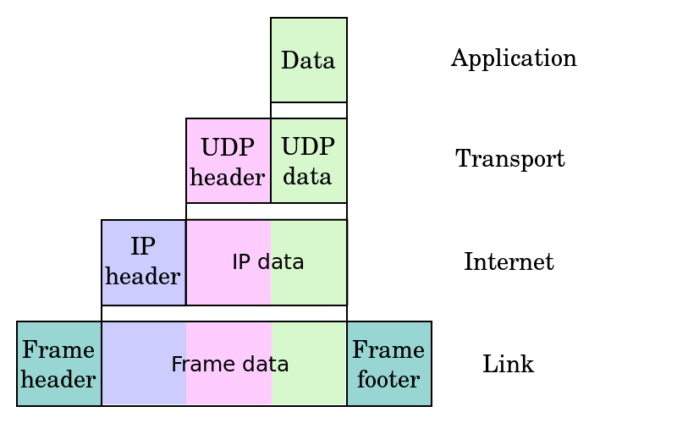
Data Units
TCP/UDP
7 Application
6 Presentation
5 Session
4 Transport
3 Network
2 Data link
1 Physical
Data
Layer 4
Segment
Packet
Frame
Bit Stream

Slide 18
OSI 7層網路架構
OSI 7層是理想，實務上使用的是 4 層架構? 為什麼?
Layer 5、 6、 7 合併成為最上層(稱為應用層)
Layer 1、2合併成為最下層(稱為網路層)
Layer 4 直接對應(稱為傳輸層)
Layer 3 也是直接對應(但改稱為IP層)
7 應用層 (Application Layer)
6 表達層 (Presentation Layer)
5 會談層 (Session Layer)
4 傳輸層 (Transport Layer)
3 網路層 (Network Layer)
2 資料聯結層 (Data Link Layer)
1實體層 (Physical Layer )
應用層
傳輸層
IP層 (網際網路層)
網路層
OSI 7層架構
實務上的架構

